Slide 1

大数据发展现状

Slide 2
主要内容
大数据的魅力
大数据的发展趋势
国家政策支持
大数据人才紧缺
大数据人才薪资高

Slide 3


当下，我们行走在街上、机场、校园、小区等等，都能看到“大数据”的影子。我想大家听到最多的几个词应该是“中国梦”、“一路一带”、“大数据”。
什么是大数据？他能做什么事情？他与我们的日常生活有关系吗？
今天我们不讲概念，不讲原理，我们只看例子。
一
大数据的魅力

Slide 4
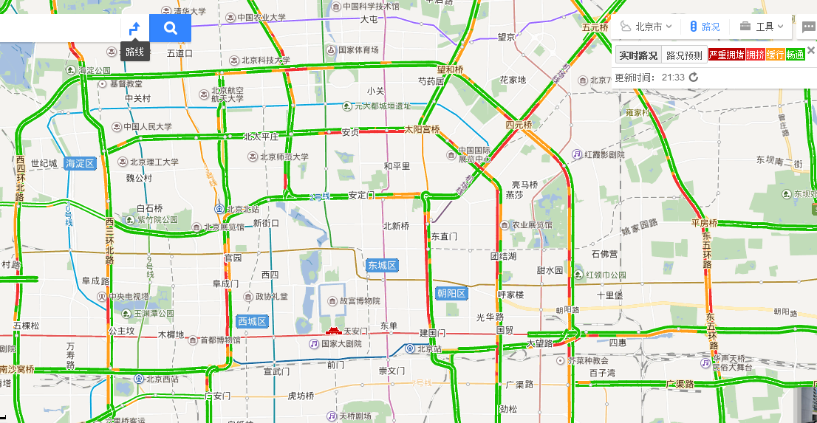
1、百度地图实时路况

Slide 5
这个实时路况是如何实现的呢？
主要基于GPS的路况信息监测，这种方式主要就是依赖于出租车上的GPS。像北京的出租车上的GPS终端，每隔一定时间（10s~30s）就会向监测中心发送一次信息，这些信息包括车辆的位置信息、车速、行驶方向等等。当有足够多的出租车装上这种GPS终端后，就在整个城市中形成了一个动态、实时的路况信息监测网。

Slide 6
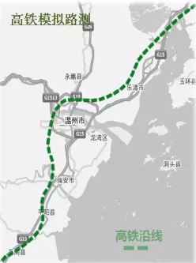
2、高铁模拟路测
高铁模拟路测，所谓的高铁模拟路测，即通过大数据分析的方法，去判断高铁的网络，也就是说大家在高铁上，哪一段会感觉比较差，可以有针对地对它进行优化。

Slide 7
3、林彪运用大数据打胜仗
1948年10月14日，东北野战军以迅雷不及掩耳之势，仅用了30小时就攻克了对手原以为可以长期坚守的锦州，并且在全歼了守敌十余万之后，不顾疲劳挥师北上，与从沈阳出援的敌精锐廖耀湘集团二十余万在辽西相遇，一时间形成了混战。战局瞬息万变，谁胜谁负实难预料。

Slide 8
在大战紧急中，林彪无论有多忙，仍然坚持每晚必做的“功课”。一天深夜，值班参谋正在读着下面某师上报的其下属部队的战报。说他们下面的部队碰到了一个不大的遭遇战，歼敌部分，其余逃走。与其他之前所读的战报看上去并无明显异样，值班参谋就这样读着读着，林彪突然叫了一声“停!”他的眼里闪出了光芒，问：“刚才念的在胡家窝棚那个战斗的缴获，你们听到了吗?”

Slide 9
大家带着睡意的脸上出现了茫然，因为如此战斗每天都有几十起，不都是差不多一模一样的枯燥数字吗?林彪扫视一周，见无人回答，便接连问了三句：
“为什么那里缴获的短枪与长枪的比例比其他战斗略高?”
“为什么那里缴获和击毁的小车与大车的比例比其他战斗略高?”
“为什么在那里俘虏和击毙的军官与士兵的比例比其他战斗略高?”

Slide 10
人们还没有来得及思索，等不及的林彪司令员大步走向挂满军用地图的墙壁，指着地图上的那个点说：“我猜想，不，我断定!敌人的指挥所就在这里!”。
林彪可以如此笃定，取决于他每晚必做的功课，这些战报汇集成林彪脑中一个庞大的数据库，当出现差异，他可以及时获取、得到准确信息，找出价值所在。

Slide 11
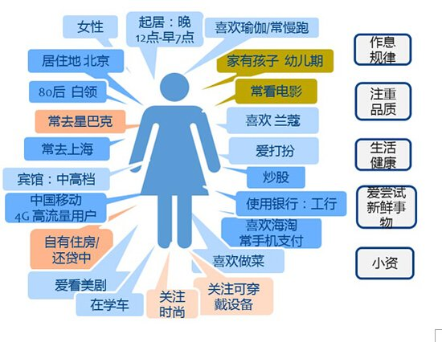
4、用户画像
有一句话是，千万人撩你，不如一人懂你，这句话在互联网圈可以说成是，真正的了解用户，才能得到用户，所以，用户画像的重要性不言而喻。

Slide 12
马云说：未来的时代将不再是IT时代，而是DT(Data Technology)的时代，最大的能源是数据！
1、网民产生大量的数据
互联网技术已飞速发展十几年，移动互联网的崛起更是如火如荼，基于IOS和Android平台的智能手机在中国已是遍地开花，使得用户接入互联网的方式和行为正在发生翻天覆地的变化。由量变引发质变，各行各业无论愿意与否，也在不知不觉中经历着深刻变革。这种变化映射到后台，一个决定性的基础环节—大数据。
二
大数据的发展趋势

Slide 13
《中国互联网络发展状况统计报告》显示，截至2016年12月，我国网民规模达7.31亿，全年共计新增网民4299万人。互联网普及率为53.2%，较2015年底提升2.9个百分点。中国网民规模已经相当于欧洲人口总量。
中国网民规模和互联网普及率，请看下图：

Slide 14
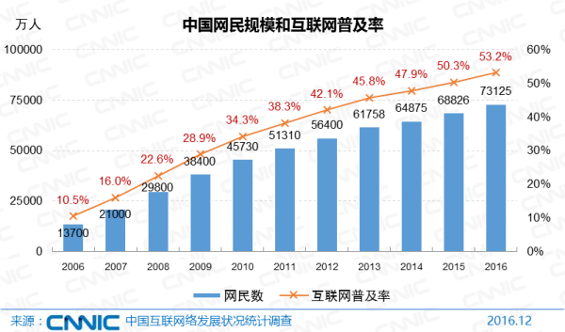

Slide 15
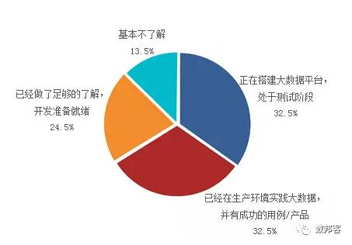
2、大数据已在企业中争相应用
现如今，我们的衣食住行都离不开大数据，大数据经过加工处理后能产生巨大的经济价值，因其广泛的应用而迅猛发展。无论你是来自互联网行业、通信行业，还是金融行业、服务业、零售业、医疗和制造业，相信都不会对大数据感到陌生。据调查报告显示，32.5%的公司正在搭建大数据平台， 32.5%的公司已经在生产环境实践大数据，并有成功的用例/产品；24.5%的公司已经做了足够的了解，开发准备就绪；基本不了解的只占3000+用户的13.5%。

Slide 16
3、资本市场青睐大数据
2010年以来，大数据领域成功融资的企业数量逐年增加，2014年进入爆发期，环比上升193.55%，2015年以来持续稳步增长，2016年获得融资的企业数量达到400多家。前瞻产业研究院初步统计，2017年前三个月便有150多家企业获得融资，大数据领域持续获得资本市场的高度青睐。
根据前瞻产业研究院发布的《2017-2022年中国工业大数据产业发展前景与投资战略规划分析报告》对2017年3-4月部分千万元以上融资事件的汇总，在统计的19项融资中，处在A轮（及之前）融资的有8起，占比42%，较之前天使轮+A轮占到70%左右有大幅下降。

Slide 17
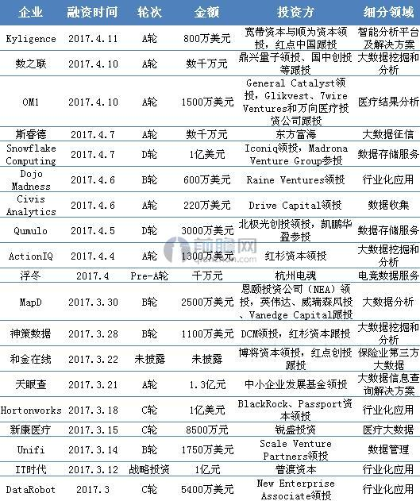
2017年大数据产业部分融资事件汇总

Slide 18

“十三五”规划纲要中指出，实施国家大数据战略。把大数据作为基础性战略资源，全面实施促进大数据发展行动，加快推动数据资源共享开放和开发应用，助力产业转型升级和社会治理创新。
三
政策对大数据的支持
李克强总理签批，国务院印发《促进大数据发展行动纲要》，系统部署大数据发展工作。

Slide 19
技术的发展和变革离不开人才的发展和变革，在技术发展和变革的初期往往也是人才发展和变革的初期。这个时候，人才都是短缺的，培养人才显得尤其重要。
据统计机构数据显示，目前全国的大数据人才只有46万，未来3-5年内大数据人才的缺口将高达150万多，大数据行业将面临全球性的人才荒。 领英发布的《2016年中国最热职位人才报告》基于领英平台上约50万的中国各个行业人才大数据的分析，报告表明，大数据人才最为稀缺。
四
大数据人才紧缺

Slide 20
国际数据公司（IDC）预测，到2020年，企业基于大数据计算分析平台的支出将突破5000亿美元。随着数据采集、数据存储、数据挖掘、数据分析等数据产业的发展，我国需要更多的数据人才。
目前，全国大数据人才主要分布在经济发达的大城市及大数据行业发展优先的城市，各区域想要吸引更多的大数据人才不仅要制定相关的政策，同时也要大力发展与大数据相关的企业。

Slide 21
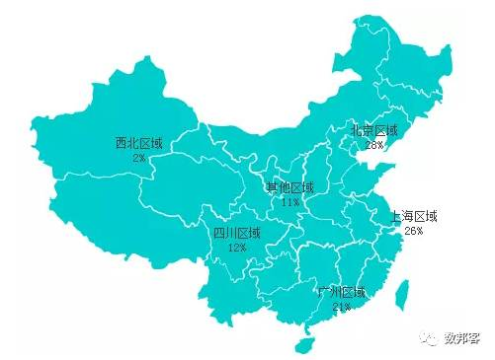

Slide 22
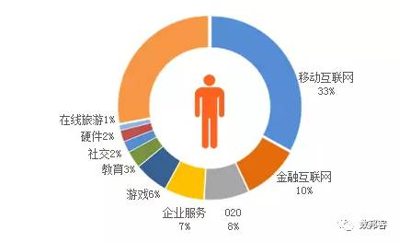
大数据人才目前主要分布在移动互联网行业。其次是金融互联网、O2O、企业服务、游戏、教育、社交等领域。
中国商业联合会数据分析专业委员会统计，在BAT企业招聘的职位里，60%以上都在招大数据人才。

Slide 23
大数据发展迅猛，在人才缺少的情况，各大企业竞相拿出高薪来吸引大数据人才。
“物以稀为贵”吗。。。。。。。。
我们可以从下图的薪资涨幅对比看出，大数据人才不管是平均内部涨幅还是平均跳槽薪资涨幅都高于传统行业人才的薪资涨幅。
五
目前大数据人才薪资高

Slide 24
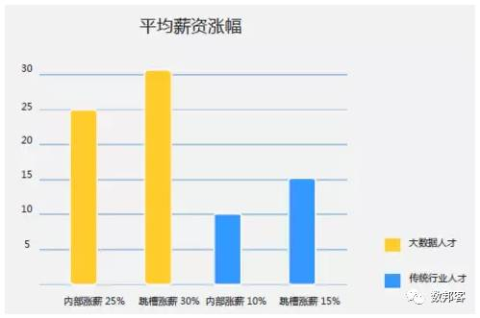

Slide 25
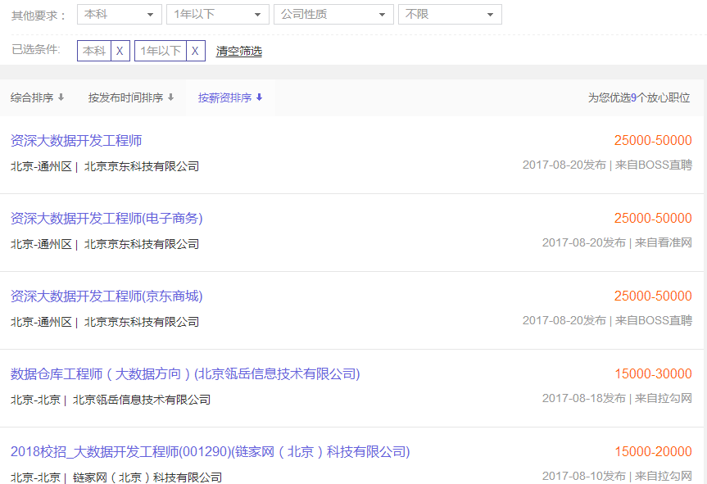
我们再来看看招聘网站上给出的大数据人才的薪资。下图是在一招聘网站上搜的，学历本科、工作年限一年以下，薪资如下图：

Slide 26

结束语：10年前开始从事oracle管理和开发的人员，现在差不多都已经成为业内大佬，如果10年后想站在技术的最高峰，那现在就去学习大数据吧。

Slide 27


